Slide 1

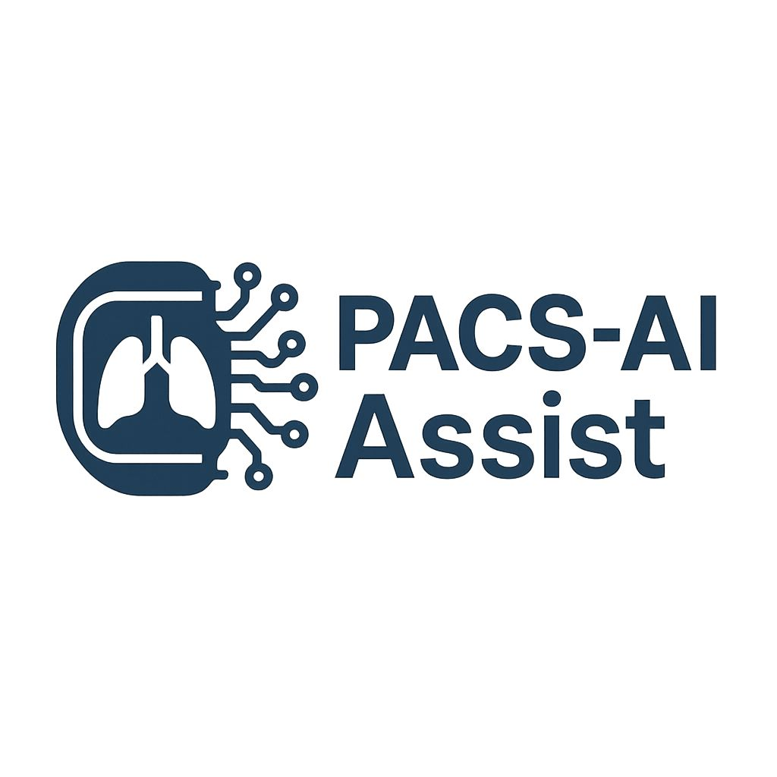
PROYECTO
PRESENTACIÓN N°1 CAPSTONE

Slide 2
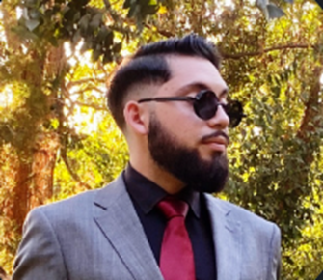

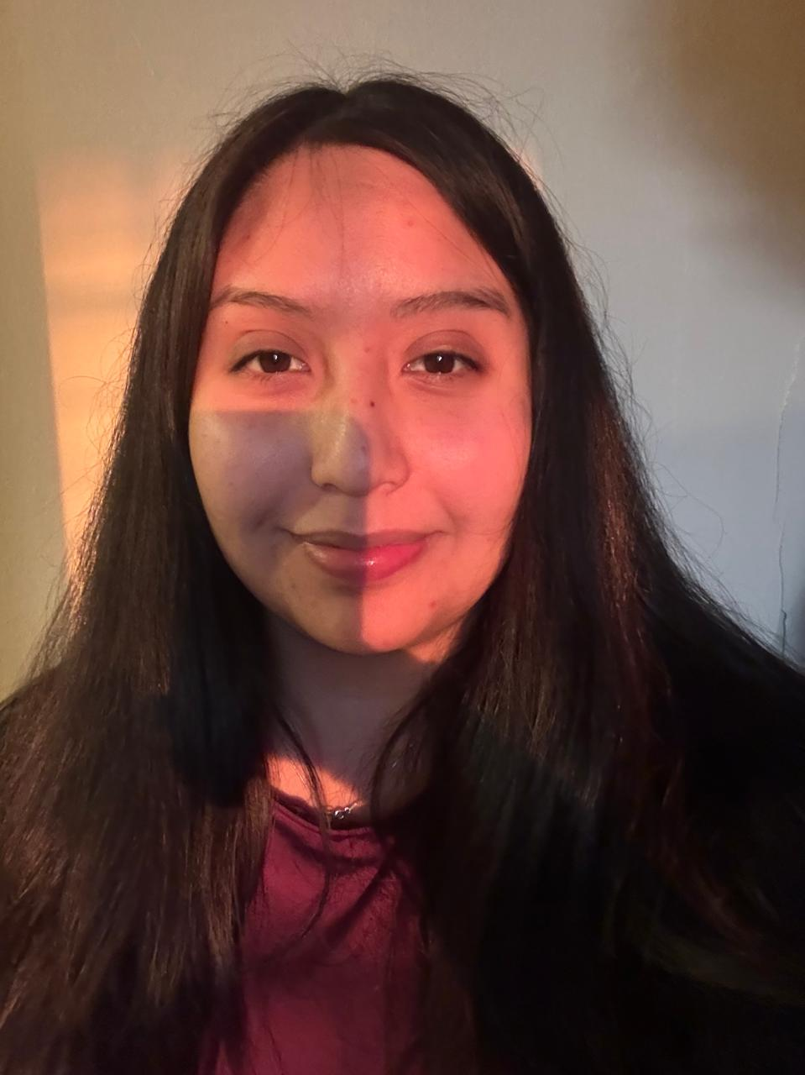
Diego Castañeda Muñoz
Líder Técnico
Desarrollo, backend, integración con IA.
INTEGRANTES DEL PROYECTO
Scarlett Socías Araneda
Scrum Master
Frontend , facilitar el flujo, apoyo en prototipo.
Millaray Llanquín Hermosilla
Product Owner
Encargada del Jira, organizaciones del backlog.

Slide 3
CONTEXTO DEL PROYECTO
El proyecto PACS-AI Assist surge con el objetivo de apoyar el trabajo de los radiólogos mediante la integración de inteligencia artificial en sistemas PACS (Picture Archiving and Communication System).
El sistema busca automatizar la detección temprana de nódulos pulmonares en estudios de tomografía computarizada, utilizando un modelo de IA conectado al servidor Orthanc y visualizado a través del OHIF Viewer.

Slide 4
DESCRIPCIÓN DEL PROYECTO
Problema o dolor
En los hospitales y centros de salud, los sistemas PACS almacenan grandes volúmenes de imágenes médicas (DICOM), pero los radiólogos suelen enfrentarse a sobrecarga de trabajo y limitaciones de tiempo (turnos rotativos y cambios de horario). Esto dificulta la detección temprana de enfermedades críticas, como el cáncer de pulmón, lo que puede retrasar diagnósticos y afectar la calidad de la atención.
Propuesta de solución
Desarrollar un asistente inteligente integrado a un PACS simulado (Orthanc), que procese y analice imágenes médicas en formato DICOM mediante un modelo predictivo de IA. La solución permitirá detectar de manera temprana posibles indicios de cáncer pulmonar en tomografías, entregando apoyo al radiólogo, reduciendo tiempos de análisis y riesgos de error humano.

Slide 5
Objetivo General
Apoyar a los radiólogos en la detección temprana de cáncer de pulmón, creando un asistente inteligente que analice imágenes médicas en DICOM para facilitar diagnósticos más rápidos, precisos y salvar más vidas.
Objetivos Específicos
Apoyar la labor del radiólogo, entregando información que facilite la priorización de casos más críticos.
Contribuir a diagnósticos más oportunos, reduciendo el tiempo entre la toma de imágenes y la interpretación de resultados.
Aumentar la confianza de los pacientes, al reforzar la revisión de los estudios con apoyo de tecnología.
Impulsar la innovación en salud, acercando soluciones digitales al ámbito hospitalario.
Favorecer la calidad de vida de los pacientes, al promover la detección temprana y las oportunidades de tratamiento.

Slide 6
Alcance y limitaciones del proyecto
Alcance
Simulación de un sistema PACS para la gestión de imágenes médicas.
Integración de un modelo de inteligencia artificial para análisis de tomografías pulmonares.
Generación de predicciones que apoyen la detección temprana de cáncer de pulmón.
Interfaz básica para visualizar resultados y facilitar la interpretación por parte de especialistas.
Limitaciones
El sistema se prueba en un entorno simulado, no en un hospital real.
El modelo de IA está limitado al análisis de cáncer pulmonar, no a otras patologías.
La precisión depende de la calidad y cantidad de datos disponibles.
No reemplaza al radiólogo, solo actúa como apoyo en el diagnóstico.

Slide 7
Metodología de trabajo para el desarrollo del proyecto
Duración de Sprints: 2 semanas.
Sprint 1: Gestión imágenes médicas
Sprint 2: Interfaz de Usuario y Visualización
Sprint 3: Procesamiento Inteligente (IA)
Sprint 4: Gestión y Trazabilidad de Resultados
Sprint 5: Seguridad y Anonimización

Slide 8
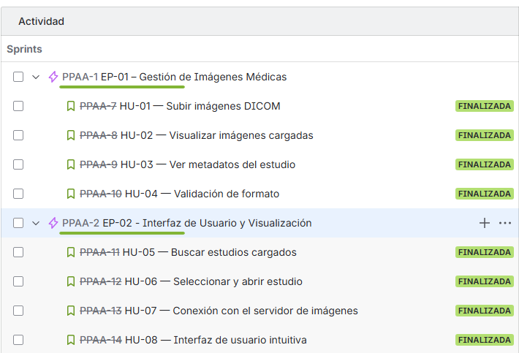
Release plan 1
Carga y procesamiento DICOM
Integración con Orthanc
Visualización de detecciones
Interfaz inicial (Front)

Slide 9
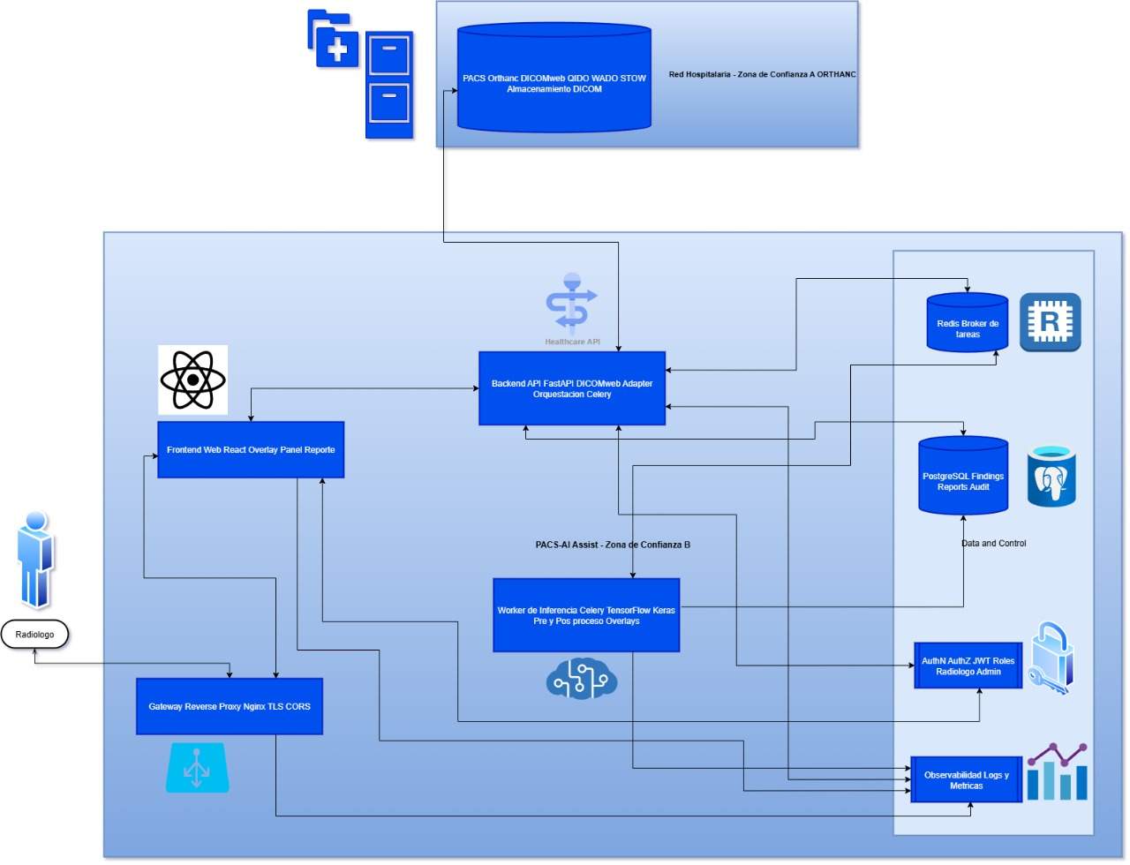
Arquitectura del software
Contexto

Slide 10
PROYECTO “NOMBRE DEL PROYECTO”
Modelo de datos
🧍‍♂️ Paciente → contiene datos generales (ID, nombre, edad, sexo).
🩻 Estudio → representa cada examen DICOM asociado a un paciente.
📂 Serie → agrupa las imágenes que pertenecen a un mismo estudio.
🧩 Instancia → cada imagen individual dentro de la serie.
🔬 Nódulo → resultado detectado por el modelo de IA (posición, tamaño, malignidad).
🎯 Segmentación → archivo DICOM SEG asociado al nódulo detectado.
📏 Métricas de nódulo → medidas calculadas (diámetro, volumen, densidad).
🧠 Job / Tarea de inferencia → registra el proceso de análisis ejecutado por la IA.
📑 Reporte / Hallazgo → consolida los resultados para visualización en el panel.
👤 Usuario y Roles → control de acceso y permisos (radiólogo, admin).

Slide 11
PROYECTO “PACS-AI Assist”
Tecnologías utilizadas
Lenguaje: Python.
Frameworks IA: TensorFlow / Keras.
Procesamiento imágenes: pydicom, SimpleITK, NumPy, OpenCV.
Backend: FastAPI (DICOMweb) + Celery.
Base de Datos: PostgreSQL.
Mensajería: Redis / RabbitMQ.
PACS: Orthanc (simulación DICOM).
Frontend: Streamlit (o prototipo en Figma).
Gestión: Jira, GitHub,figma.

Slide 12
DEMOSTRACIÓN DEL RESULTADO DEL PROYECTO
*Exposición del sistema

Slide 13
Retroalimentación
Reorganización del tablero de jira
Limitaciones de tiempo (muy reducido)
Alta complejidad técnica del proyecto

Slide 14
Conclusión

